Slide 1
MODUŁ BIOMECHANIKA CHODU
Jednostka dydaktyczna C: Jak oceniać chód?
C.3 Jakie są zalety stosowania technik instrumentalnych w porównaniu ze skalą i badaniem fizykalnym do oceny chodu?

Slide 2
C.3 JAKIE SĄ ZALETY STOSOWANIA TECHNIK INSTRUMENTALNYCH W PORÓWNANIU ZE SKALĄ I BADANIEM FIZYKALNYM DO OCENY CHODU?
Spis treści
Wprowadzenie i cele.
Cechy i właściwości narzędzi do oceny chodu: porównanie dostępnych technik.
Kluczowe idee.
Bibliografia.

Slide 3
C.3 JAKIE SĄ ZALETY STOSOWANIA TECHNIK INSTRUMENTALNYCH W PORÓWNANIU ZE SKALĄ I BADANIEM FIZYKALNYM DO OCENY CHODU?
Wprowadzenie i cele

Slide 4
1. WPROWADZENIE I CELE
OCENA CHODU
Obserwacja
Skale kliniczne /testy i kwestionariusze
Techniki instrumentalne
PODSTAWOWE RÓŻNICE
Wybierz jeden z typów oceny
Połączenie rodzajów oceny

Slide 5
1. WPROWADZENIE I CELE
CELE
Dokonanie przeglądu zalet i wad metodologii oceny chodu człowieka.
Poznanie właściwości statystycznych dostępnych metodologii oceny chodu.
Stworzenie wiedzy technicznej, która pozwoli pracownikom służby zdrowia na wybór najbardziej odpowiedniej techniki oceny chodu dla ich kontekstu klinicznego lub badawczego.

Slide 6
C.3 JAKIE SĄ ZALETY STOSOWANIA TECHNIK INSTRUMENTALNYCH W PORÓWNANIU ZE SKALĄ I BADANIEM FIZYKALNYM DO OCENY CHODU?
Cechy i właściwości narzędzi do oceny chodu: porównanie dostępnych technik

Slide 7
2. CECHY I WŁAŚCIWOŚCI NARZĘDZI DO OCENY CHODU: PORÓWNANIE DOSTĘPNYCH TECHNIK.
2.1 Użyteczność
Łatwość, z jaką ludzie mogą korzystać z danego narzędzia
Czy jest łatwy w użyciu?
Czy zajmuje to dużo czasu?
Czy jest to możliwe do wykonania w moim miejscu pracy?
Aby osiągnąć określony cel

Slide 8
2. CECHY I WŁAŚCIWOŚCI NARZĘDZI DO OCENY CHODU: PORÓWNANIE DOSTĘPNYCH TECHNIK.
2.1 Użyteczność
Techniki instrumentalne
Skale kliniczne / Testy i kwestionariusze
Ścisłe ramy protokołu
Prawidłowe zarządzanie oprzyrządowaniem badanego
Obróbka danych po pomiarze
Długi czas trwania
Subiektywizm w protokole
Brak oprzyrządowania
Brak obróbki danych po pomiarze
Krótki czas trwania

Slide 9
2. CECHY I WŁAŚCIWOŚCI NARZĘDZI DO OCENY CHODU: PORÓWNANIE DOSTĘPNYCH TECHNIK.
2.1 Użyteczność
Cykl chodu
Prędkość chodu, długość kroku, długość kroku, kadencja, czas podwójnego podporu, czas fazy podporu i wymachu
Tabela 1. Porównanie cech pomiędzy systemem Instrumented Walkway a systemem fotogrametrycznym.

Slide 10
2. CECHY I WŁAŚCIWOŚCI NARZĘDZI DO OCENY CHODU: PORÓWNANIE DOSTĘPNYCH TECHNIK.
2.1 Użyteczność
Charakterystyka | Obserwacyjna analiza chodu | Kwestionariusz, skale i testy kliniczne | Techniki instrumentalne
Koszt czasu | + | + | + / ++/ +++ (w zależności od używanego systemu)
Szkolenie oceniających | + | + | ++ / +++ (w zależności od używanego systemu)
Kontekst użycia | Kliniczna | Badania kliniczne i naukowe | Badania
Użyteczność | + | ++ | +++
Tabela 2. Porównanie cech pomiędzy analizą obserwacyjną, kwestionariuszem, skalami i testami klinicznymi oraz technikami instrumentalnymi.

Slide 11
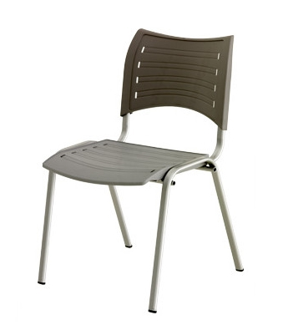
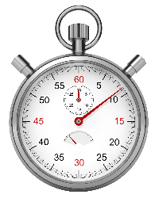
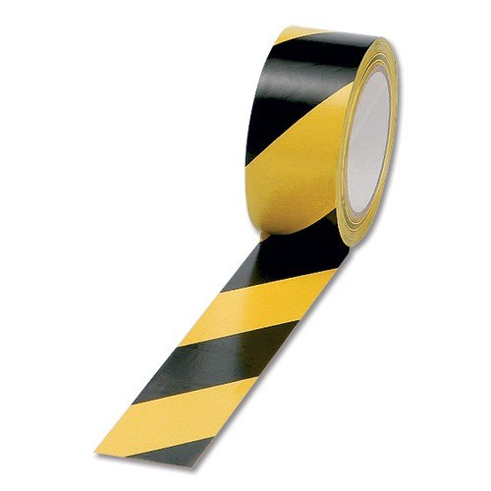
2. CECHY I WŁAŚCIWOŚCI NARZĘDZI DO OCENY CHODU: PORÓWNANIE DOSTĘPNYCH TECHNIK.
2.2 Wymagania dotyczące sprzętu
Skala lub kwestionariusz oceny
Badania kliniczne

Slide 12
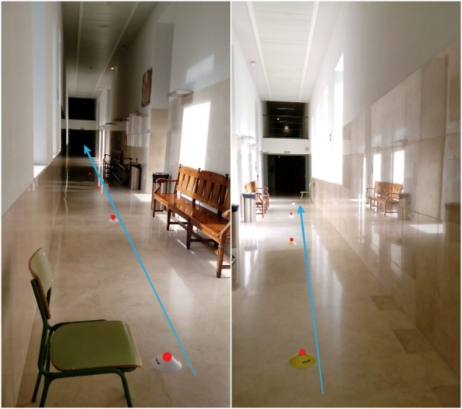
2. CECHY I WŁAŚCIWOŚCI NARZĘDZI DO OCENY CHODU: PORÓWNANIE DOSTĘPNYCH TECHNIK.
2.2 Wymagania dotyczące sprzętu
6-minutowy test chodzenia
100-metrowy korytarz.
Brak sprzętu do ćwiczeń.
Brak zaawansowanych szkoleń dla techników.
Mierzy odległość, jaką pacjent może szybko pokonać w ciągu 6 minut.
Ocenia globalną i zintegrowaną oddychalność wszystkich systemów zaangażowanych podczas ćwiczeń.
Ocena submaksymalnego poziomu wydolności funkcjonalnej.
Rysunek 1. Układ do badania 6-minutowego chodu

Slide 13
2. CECHY I WŁAŚCIWOŚCI NARZĘDZI DO OCENY CHODU: PORÓWNANIE DOSTĘPNYCH TECHNIK.
2.2 Wymagania dotyczące sprzętu
6-minutowy test chodzenia
Timer odliczający czas.
Mechaniczny licznik okrążeń.
Dwa małe pachołki.
Krzesło, które można łatwo przesuwać wzdłuż trasy marszu.
Arkusze ćwiczeniowe na tablicy.
Taśma samoprzylepna lub kolorowe naklejki.
Waga Borga.
Pulsoksymetr.
Sfigmomanometr i stetoskop.
Telefon.
Źródło tlenu.
Automatyczny defibrylator elektroniczny.
Rysunek 1. Układ do badania 6-minutowego chodu

Slide 14
2. CECHY I WŁAŚCIWOŚCI NARZĘDZI DO OCENY CHODU: PORÓWNANIE DOSTĘPNYCH TECHNIK.
2.2 Wymagania dotyczące sprzętu
- Wymagana większa ilość materiału
-Wymagany materiał o wyższej specjalizacji
Ocena za pomocą technik instrumentalnych
Czujnik lub sprzęt pomiarowy
Oprogramowanie i komputery
Materiały

Slide 15
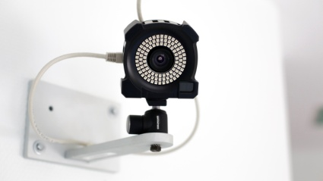
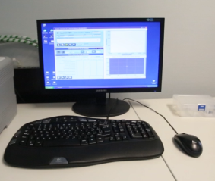
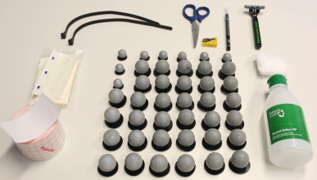
2. CECHY I WŁAŚCIWOŚCI NARZĘDZI DO OCENY CHODU: PORÓWNANIE DOSTĘPNYCH TECHNIK.
2.2 Wymagania dotyczące sprzętu
Materiały potrzebne do wykonania oceny chodu za pomocą systemu fotogrametrycznego
System wielu kamer
Oprogramowanie i komputery
Punkty orientacyjne
Rysunek 2. System fotogrametryczny i jego elementy składowe

Slide 16
2. CECHY I WŁAŚCIWOŚCI NARZĘDZI DO OCENY CHODU: PORÓWNANIE DOSTĘPNYCH TECHNIK.
2.2 Wymagania dotyczące sprzętu
Charakterystyka | Obserwacyjna analiza chodu | Kwestionariusz, skale i testy kliniczne | Techniki instrumentalne
Sprzęt | + | + | +++
Materiały eksploatacyjne | - | + | ++
Koszt ekonomiczny | + | + | +++
Tabela 3. Wymagania stawiane narzędziom do oceny chodu

Slide 17
2. CECHY I WŁAŚCIWOŚCI NARZĘDZI DO OCENY CHODU: PORÓWNANIE DOSTĘPNYCH TECHNIK.
2.3 Obiektywność wyników i analizy statystycznej
Instrumentalne narzędzia oceny
Uzyskane obiektywne dane.
Brak interpretacji osoby oceniającej.
Obserwacja analitycza
-Uzyskane dane subiektywne.
-Wyniki podlegają interpretacji.
-Skale kliniczne są bardzo użytecznymi narzędziami, ale podlegają podwójnej subiektywności (pacjenta i osoby oceniającej).
Analiza za pomocą kwestionariuszy
Analiza za pomocą skal klinicznych

Slide 18
2. CECHY I WŁAŚCIWOŚCI NARZĘDZI DO OCENY CHODU: PORÓWNANIE DOSTĘPNYCH TECHNIK.
2.3 Obiektywność wyników i analizy statystycznej
Subiektywna i obiektywna miara długości kroku
Step length = 0.46 m
Rysunek 3. Długość i wysokość kroku z Testu Mobilności Tinetti, sekcja chodu.
Ryc. 4. Ocena długości kroku za pomocą oprzyrządowanego chodnika (GAITrite).

Slide 19
2. CECHY I WŁAŚCIWOŚCI NARZĘDZI DO OCENY CHODU: PORÓWNANIE DOSTĘPNYCH TECHNIK.
2.3 Obiektywność wyników i analizy statystycznej
Obiektywne wyniki mierzone za pomocą technik instrumentalnych
-Dane mogą być porównywalne z innymi danymi tego samego pacjenta.
-Dane mogą być porównywalne z innymi wynikami pomiędzy pacjentami.
-Dane obiektywne pomiędzy podmiotami powinny być znormalizowane, aby można je było porównywać.

Slide 20
2. CECHY I WŁAŚCIWOŚCI NARZĘDZI DO OCENY CHODU: PORÓWNANIE DOSTĘPNYCH TECHNIK.
2.3 Obiektywność wyników i analizy statystycznej
Dane subiektywne mierzone za pomocą skal i kwestionariuszy
-Pomiary subiektywne mogą być wysoce skorelowane z obiektywnymi.
-Wartość dodana do skal oceny używanych w warunkach klinicznych.
-Jeśli są one wysoko skorelowane z wynikami oceny przy użyciu techniki instrumentalnej, subiektywna miara danych będzie ważna.

Slide 21
2. CECHY I WŁAŚCIWOŚCI NARZĘDZI DO OCENY CHODU: PORÓWNANIE DOSTĘPNYCH TECHNIK.
2.3 Obiektywność wyników i analizy statystycznej
Dane subiektywne uzyskane za pomocą skal i kwestionariuszy
(oceniane jako liczba)
Oba mogą być analizowane statystycznie
Obiektywne dane uzyskane z techniki instrumentalnej

Slide 22
2. CECHY I WŁAŚCIWOŚCI NARZĘDZI DO OCENY CHODU: PORÓWNANIE DOSTĘPNYCH TECHNIK.
2.3 Obiektywność wyników i analizy statystycznej
Dynamic Parkinson Gait Scale (DYPAGS)
Zmienna częściowo ilościowa
Jakościowa zmienna
Tinetti Mobility Test (TMT)
Analiza Naked-eye analysis pozwalająca uzyskać charakterystykę chodu człowieka
Subiektywna

Slide 23
2. CECHY I WŁAŚCIWOŚCI NARZĘDZI DO OCENY CHODU: PORÓWNANIE DOSTĘPNYCH TECHNIK.
2.4 Ważność
• Ważność odnosi się do dokładności pomiaru.
-Ważny instrument musi oferować dokładne i ważne dane, które można zinterpretować.
-Ważność odnosi się do konkretnej sprawy i określonej populacji.
-Rzetelność i trafność nie są całkowicie niezależne:
Niewiarygodny instrument
Ważny
Niezawodny instrument
Może być nieważne

Slide 24
2. CECHY I WŁAŚCIWOŚCI NARZĘDZI DO OCENY CHODU: PORÓWNANIE DOSTĘPNYCH TECHNIK.
2.4 Ważność
Procedura pomiaru ważności narzędzia
•Nowe techniki lub narzędzia muszą być porównywane ze "złotym standardem".
-Czy narzędzie A mierzy tak samo dokładnie jak narzędzie B w ludzkim chodzie?
-Zazwyczaj analizowane za pomocą współczynnika korelacji Pearsona lub Spearmana (r).
-Poziom ważności uważany jest za:
Doskonale: > 0.6
Odpowiedni: 0.59 - 0.31
Słaby: < 0,6

Slide 25
2. CECHY I WŁAŚCIWOŚCI NARZĘDZI DO OCENY CHODU: PORÓWNANIE DOSTĘPNYCH TECHNIK.
2.4 Ważność
Jakiego rodzaju narzędzia mają największą przydatność do pomiaru chodu lub określonej cechy chodu?
Instrumentalne techniki pomiarowe
>
Ważny
Skale i badania kliniczne
- Bardziej precyzyjne przyrządy do pomiaru określonej zmiennej chodu.
-Nie wszystkie techniki instrumentalne są równie precyzyjne.

Slide 26
2. CECHY I WŁAŚCIWOŚCI NARZĘDZI DO OCENY CHODU: PORÓWNANIE DOSTĘPNYCH TECHNIK.
2.4 Ważność
Ryc. 4. Porównanie powszechnie stosowanych technologii do pomiaru parametrów spatiotemporalnych chodu (Moissenet F. i Armand S. 2016). Dla każdej techniki instrumentalnej wymieniono stopień precyzji i koszt techniki.

Slide 27
2. CECHY I WŁAŚCIWOŚCI NARZĘDZI DO OCENY CHODU: PORÓWNANIE DOSTĘPNYCH TECHNIK.
2.5 Niezawodność
- Wiarygodność to zdolność do odtworzenia wyniku zgody w czasie i przestrzeni lub z różnymi obserwatorami.
-Jest to jedno z kryteriów jakości instrumentu.
-Instrument może nie być uznany za wiarygodny w różnych warunkach.
-Rzetelność odnosi się do tego, czy instrument oceny daje takie same wyniki za każdym razem, gdy jest używany:
Te same ustawienia
Ten sam rodzaj przedmiotów

Slide 28
2. CECHY I WŁAŚCIWOŚCI NARZĘDZI DO OCENY CHODU: PORÓWNANIE DOSTĘPNYCH TECHNIK.
2.5 Niezawodność
Procedura pomiaru ważności instrumentu
To zależy od tego, co ma być mierzone:
Stabilność
Spójność wewnętrzna
Równoważność
Ocenia spójność powtarzalności pomiarów
(Homogeniczność)
Wszystkie podczęści instrumentu mierzą tę samą cechę.
Stopień zgodności kilku obserwatorów

Slide 29
2. CECHY I WŁAŚCIWOŚCI NARZĘDZI DO OCENY CHODU: PORÓWNANIE DOSTĘPNYCH TECHNIK.
2.6 Wrażliwość na zmiany i reakcja
- Definiuje się ją jako zdolność instrumentu do pomiaru zmiany stanu, niezależnie od tego, czy zmiana ta jest istotna lub znacząca dla osoby podejmującej decyzję.
-Jest to związane z oceną wpływu programów i leczenia w naukach klinicznych.
-Jest to szczególnie istotne w zastosowaniach, gdzie efekty programu lub leczenia często nie są szczególnie silne, a warunki pomiaru mogą być dość zmienne.
Wrażliwość na zmiany

Slide 30
2. CECHY I WŁAŚCIWOŚCI NARZĘDZI DO OCENY CHODU: PORÓWNANIE DOSTĘPNYCH TECHNIK.
2.6 Wrażliwość na zmiany i reakcja
- Definiuje się ją jako zdolność instrumentu do pomiaru istotnej lub klinicznie ważnej zmiany stanu klinicznego.
-Nie jest uważana za właściwość możliwą do uogólnienia i powinna być oceniana dla każdej populacji i celu, dla którego jest stosowana.
-Wynik zmiany w pomiarze powinien być równy lub przekraczać oszacowanie minimalnie istotnej różnicy (MID), aby można go było uznać za istotny.
Odpowiedzialność

Slide 31
2. CECHY I WŁAŚCIWOŚCI NARZĘDZI DO OCENY CHODU: PORÓWNANIE DOSTĘPNYCH TECHNIK.
2.6 Wrażliwość na zmiany i reakcja
Związane z wrażliwością
Techniki oceny biomechanicznej
Skale oceny klinicznej
>
Czułość w wykrywaniu zmian w cechach chodu

Slide 32
2. FEATURES AND PROPERTIES OF GAIT ASSESSMENT TOOLS: COMPARISON BETWEEN AVAILABLE TECHNIQUES.
2.6 Wrażliwość na zmiany i reakcja
Rysunek 5. Na obrazku widać dwie linijki.
Górna linijka jest bardziej precyzyjna tan dolna linijka
Górna linijka jest bardziej wrażliwa na pomiar długości niż dolna.

Slide 33
2. CECHY I WŁAŚCIWOŚCI NARZĘDZI DO OCENY CHODU: PORÓWNANIE DOSTĘPNYCH TECHNIK.
2.6 Wrażliwość na zmiany i reakcja
Najdokładniejsze systemy
Systemy fotogrametryczne
Kamery optoelektroniczne
Bardziej wrażliwe na pomiar zmiennych przestrzenno-czasowych
Ryc. 4. Porównanie powszechnie stosowanych technologii do pomiaru parametrów spatiotemporalnych chodu (Moissenet F. i Armand S. 2016).

Slide 34
2. CECHY I WŁAŚCIWOŚCI NARZĘDZI DO OCENY CHODU: PORÓWNANIE DOSTĘPNYCH TECHNIK.
2.7 Efekt podłogi i sufitu
Fenomen, który powstaje, gdy zakres funkcji objętych środkiem jest mniejszy niż zakres doświadczany przez pacjentów.
-Pomiar może nie być responsywny.
-Skoki przy najwyższej lub najniższej opcji odpowiedzi są często interpretowane jako dowód na istnienie efektów pułapu lub dna.
-Są one ważne dla oceny skuteczności interwencji, a w perspektywie są dowodem na wydajność środka.

Slide 35
2. CECHY I WŁAŚCIWOŚCI NARZĘDZI DO OCENY CHODU: PORÓWNANIE DOSTĘPNYCH TECHNIK.
2.7 Efekt podłogi i sufitu
Efekt sufitu
(Wynik w kierunku wyższego poziomu)
Efekt podłogi
(Wynik w kierunku dołu)
Może być stronniczy
Pacjenci mogą być w "gorszej sytuacji" niż ta, którą można uchwycić za pomocą środka
Pacjenci mogą być w "lepszej sytuacji" niż ta, którą można zmierzyć za pomocą instrumentu

Slide 36
2. CECHY I WŁAŚCIWOŚCI NARZĘDZI DO OCENY CHODU: PORÓWNANIE DOSTĘPNYCH TECHNIK.
2.7 Efekt podłogi i sufitu
Instrumentalne techniki oceny chodu
Skale oceny chodu klinicznego
Efekt podłogi
Efekt sufitu
Powód: różnica w łatwości lub trudności, z jaką każda z nich może być wykonywana przez pacjentów.

Slide 37
2. CECHY I WŁAŚCIWOŚCI NARZĘDZI DO OCENY CHODU: PORÓWNANIE DOSTĘPNYCH TECHNIK.
2.7 Efekt podłogi i sufitu
Instrumentalne techniki oceny chodu
-Zdefiniowane po ustrukturyzowanych kwestionariuszach.
-Zmniejszają wrażliwość na inne instrumenty lub technologie oceny klinicznej.
-Niewielkie zmiany w wydolności funkcjonalnej spowodowane interwencją specjalisty są bardzo trudne do zidentyfikowania.

Slide 38
2. CECHY I WŁAŚCIWOŚCI NARZĘDZI DO OCENY CHODU: PORÓWNANIE DOSTĘPNYCH TECHNIK.
2.7 Efekt podłogi i sufitu
Instrumentalne techniki oceny chodu
-Protokoły oceny wymagają przeprowadzenia pacjenta.
-Nie jest możliwe przeprowadzenie oceny kolejki u pacjentów z poważnym upośledzeniem zdolności poruszania się.
-Efekt podłogi może ograniczać wejście osób z ciężkimi obrażeniami.

Slide 39
C.3 JAKIE SĄ ZALETY STOSOWANIA TECHNIK INSTRUMENTALNYCH W PORÓWNANIU ZE SKALĄ I BADANIEM FIZYKALNYM DO OCENY CHODU?
3. Kluczowe idee

Slide 40
3. KLUCZOWE IDEE
Personel medyczny musi znać charakterystykę metodologiczną i właściwości statystyczne w momencie wyboru narzędzia do oceny chodu. Jest to konieczne, aby uniknąć błędów metodologicznych i tendencyjności wyników pomiaru.
Jeśli chodzi o użyteczność, skale i testy kliniczne mają tę zaletę, że można je opracować w krótkim czasie, nie wymagają specjalistycznego szkolenia od oceniającego i mogą być stosowane w każdym kontekście, np. w praktyce klinicznej.
Sprzęt potrzebny do użycia testów klinicznych i skal jest znacznie mniejszy i łatwiej dostępny niż sprzęt potrzebny do przeprowadzenia oceny chodu za pomocą biomechanicznych instrumentów oceny.
Najważniejszą cechą instrumentalnych technik oceny biomechanicznej jest to, że dostarczają one obiektywnych danych uzyskanych bez interpretacji oceniającego (tj. bezpośrednia ocena jednego lub więcej wymiarów wzorca chodu), więc ich zastosowanie jest głównie w obszarze badawczym. Przeciwnie, na informacje uzyskane za pomocą skal i testów klinicznych ma wpływ interpretacja i percepcja oceniającego.

Slide 41
3. KLUCZOWE IDEE
Wysoka precyzja instrumentalnych technik pomiarowych sprawia, że są one bardziej miarodajne do pomiaru cech chodu niż skale czy testy kliniczne.
Wiarygodność jest zazwyczaj lepsza w przypadku przyrządów biomechanicznych, ponieważ powtarzalność pomiaru nie zależy od obserwatora, ale od innych czynników, takich jak wykonanie pomiaru z zastosowaniem standaryzowanego protokołu.
Im dokładniejszy jest przyrząd pomiarowy, tym bardziej wrażliwy na zmiany będzie ten przyrząd. Czułość sprzętu musi być wystarczająca do zmierzenia minimalnej klinicznie istotnej różnicy w wynikach, które profesjonalista zamierza zaobserwować w danej populacji.
Skale kliniczne i testy mają większą tendencję do występowania efektu pułapu, to znaczy, że wyniki uczestników skupiają się w kierunku wysokiego końca (lub najlepszego możliwego wyniku) środka / instrumentu. Z drugiej strony, techniki instrumentalne mają większy efekt dolnej granicy, gdzie wyniki uczestników skupiają się w kierunku dolnej granicy. Jest to spowodowane tym, że pacjenci mogą być w "lepszej sytuacji" niż ta, którą może uchwycić pomiar lub w "gorszej sytuacji" niż ta, którą może zmierzyć instrument.

Slide 42
C.3 JAKIE SĄ ZALETY STOSOWANIA TECHNIK INSTRUMENTALNYCH W PORÓWNANIU ZE SKALĄ I BADANIEM FIZYKALNYM DO OCENY CHODU?
4. Bibliography

Slide 43
4. BIBLIOGRAPHY
Gutierrez-Clavería M, Beroíza T, Cartagena C, Caviedes I, Céspedes J, Gutiérrez-Navas M, Oyarzún M, Palacios S, Schönffeldt P. Guidelines for the six-minute walk test. RevChil Enf Respir2009; 25: 15-24.
Innerd P, Catt M, Collerton J, Davies K, Trenell M, Kirkwood T, Jagger C. A comparision of subjective and objective measures of physical activity from the Newcastle 85+ study. Age Ageing. 2015 Jul;44(4):691-4.
Crémers J, Phan R, Delvaux V, Garrauxa G. Construction and validation of the Dynamic Parkinson Gait Scale (DYPAGS). Parkinsonism & Related Disorders. Volume 18, Issue 6, July 2012, Pages 759-764.
Tinetti M.E. Performance-Oriented Assessment of Mobility Problems in Elderly Patients. J Am Geriatr Soc. 1986 Feb;34(2):119-26.
Wrisley D, Kumar N. Functional Gait Assessment: Concurrent, Discriminative, and Predictive Validity in Community-Dwelling Older Adults. Phys Ther. 2010 May;90(5):761-73.
Pinto R, Birmingham T, Leitch K, Atkinson H, Jones I, Giffin J.R. Reliability and validity of knee angles and moments in patients with osteoarthritis using a treadmill-based gait analysis system. Gait & Posture 80 (2020) 155-161.
Taherdoost H. Validity and Reliability of the Research Instrument: How to Test the Validation of a Questionnaire/Survey in a Research. International Journal of Academic Research in Management (IJARM). Vol. 5, No. 3, 2016, Page: 28-36.
De Souza A, Costa N, de Brito E. Psychometric properties in instruments evaluation of reliability and validity. Epidemiol. Serv. Saude, Brasília, 26(3), Jul-Sep 2017.

Slide 44
4. BIBLIOGRAPHY
Sullivan G. A primer on the Validity of Assessment Instruments. J Grad Med Educ. 2011.
Meng L, Millar L, Childs C, Buis A. A strathclyde cluster model for gait kinematic measurement using functional methods: a study of inter-assessor reliability analysis with comparison to anatomical models. Computer methods in biomechanics and biomedcal engineering. Comput Methods Biomech Biomed Engin. 2020 Jun 16;1-10.
Geerse D, Coolen B, Roerdink M. Quantifying Spatiotemporal Gait Parameters with HoloLens in Healthy Adults and People with Parkinson’s Disease: Test-Retest Reliability, Concurrent Validity, and Face Validity. Sensors (Basel). 2020 Jun 5;20(11):3216.
Hee-jae Kim, Ilhyoek Park, Hyo joo Lee, On Lee. The reliability and validity of gait speed with different walking pace and distances against general health, physical function, and chronic disease in aged adults. J Exerc Nutrition Biochem. 2016;20(3):046-050.
Wrisley D, Marchetti G, Kuharsky D, Whitney S. Reliability, Internal Consistency, and Validity of Data Obtained With the Functional Gait Assessment. Phys Ther. 2004 Oct;84(10):906-18.
McHugh M. Interrater reliability: the kappa statistic. Biochem Med (Zagreb). 2012 Oct; 22(3): 276-282.
Lipsey, M. W. (1983). A scheme for assessing measurement sensitivity in program evaluation and other applied research. Psychological Bulletin, 94(1), 152–165.
Jaeschke R, Singer J, Guyatt GH. Ascertaining the minimal clinically important difference. Cont Clin Trials. 1989;10:407–415.

Slide 45
4. BIBLIOGRAPHY
McGlothlin A. and Lewis R. Minimal Clinically Important Difference Defining What Really Matters to Patients. JAMA October 1, 2014 Volume 312, Number 13.
Bohannon R and Glenney S. Minimal clinically important difference for change in comfortable gait speed of adults with pathology: a systematic review. Journal of Evaluation in Clinical Practice 20 (2014) 295–300.
Moissenet F, Armand S. Chapter 17: Qualitative and quantitative methods of assessing gait disorders. Orthopedic Management of Children with Cerebral Palsy. 2015 Ed. Nova Science Publishers, Inc. ISBN: 978-1-63483-318-9-
Jackson A, Carnel C, Ditunno J, Schmidt M. Boninger M, Schmeler M, Williams S, Donovan W. Outcome Measures for Gait and Ambulation in the Spinal Cord Injury Population. J Spinal Cord Med. 2008;31:487–499.
Feeny DH, Eckstrom E, Whitlock EP, Perdue LA. Agency for Healthcare Research and Quality, US. A Primer for Systematic Reviewers on the Measurement of Functional Status and Health-Related Quality of Life in Older Adults. September 2013.
Middleton A, Fritz S. Assessment of Gait, Balance, and Mobility in Older Adults: Considerations for Clinicians. Curr Transl Geriatr and Exp Gerontol Rep (2013) 2:205–214.

Slide 46
Wsparcie Komisji Europejskiej dla produkcji tej publikacji nie stanowi poparcia dla treści, które odzwierciedlają jedynie poglądy autorów, a Komisja nie może zostać pociągnięta do odpowiedzialności za jakiekolwiek wykorzystanie informacji w niej zawartych.

